Slide 1
Spécialité llcer espagnol
(LA MEILLEUR SPÉCIALITÉ DU MONDE)

Slide 2
L’espagnol dans le monde

Slide 3
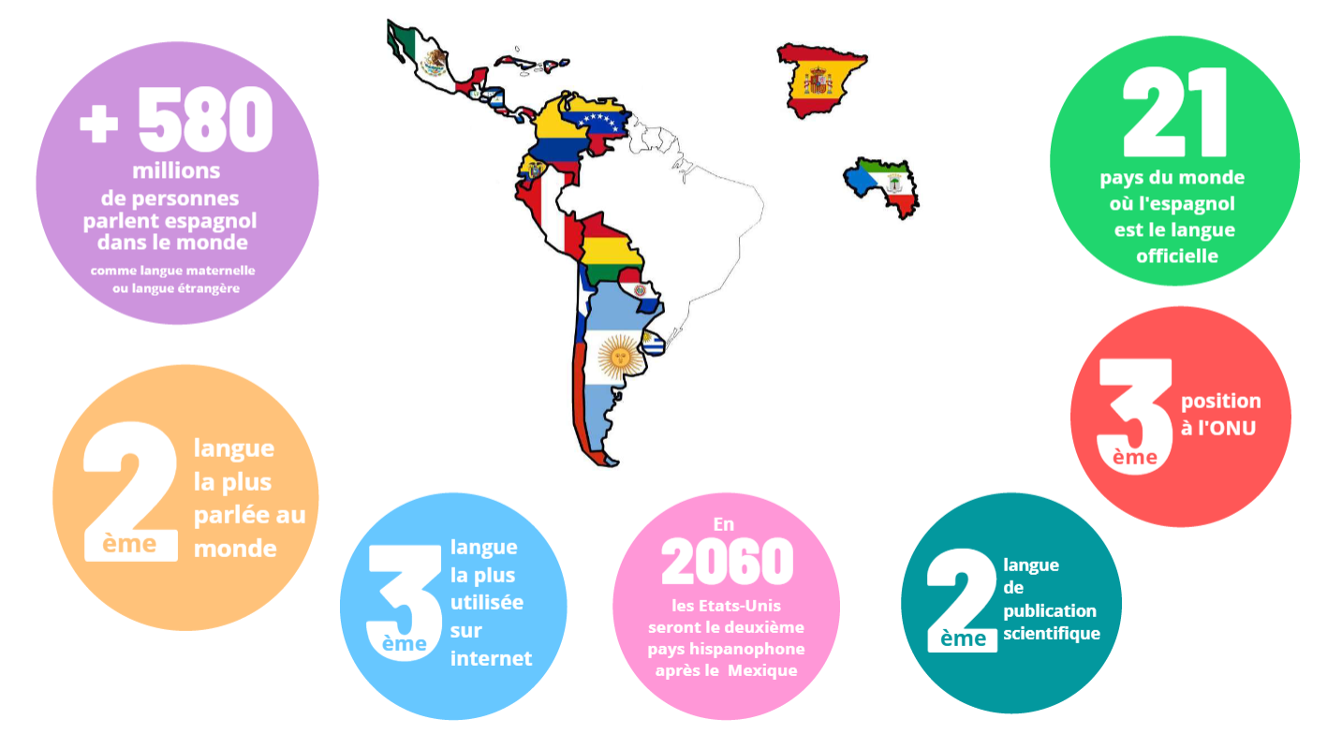
L’espagnol dans le monde

Slide 4
Quels sont les attendus ?
Avoir un niveau de langue avancé en espagnol
Être intéressé(e) par la culture hispanique
Avoir une curiosité pour les cultures étrangères et une ouverture d’esprit

Slide 5
Quels sont nos objectifs? (pourquoi choisir la SPÉ LLCER Espagnol?)
Approfondir mes connaissances sur la langue, la littérature, la culture et l’histoire des pays hispaniques
Découvrir des auteurs, des peintres, des réalisateurs, des courants artistiques...
Développer le goût de lire et la création littéraire
Préparer à l’enseignement supérieur

Slide 6
Quelles compétences on va développer? (je devrais…)
M’exprimer à l’oral: prise de parole en continu et en interaction, discussions, interviews, débats, exposés…
Produire des écrits (écriture créative, blog, lettre, dialogue, récit, argumentation, commentaire, critique…)
Constituer un dossier avec des documents vus en cours et des documents personnels (épreuve orale Terminale).
Développer ma capacité de synthèse, résumé, compte-rendu, traduction… (épreuve écrite Terminale).

Slide 7
Pour quelles poursuites d’études ?
Préparer une mobilité à l’international dans un pays hispanophone
Licence LLCER (Langues, Littératures et Civilisations Etrangères et Régionales)
Licence LEA (Langues Etrangères Appliquées)
CPGE
BTS : commerce international, tourisme, communication
Écoles de commerce, de traduction, de journalisme

Slide 8
Quels sont les débouchés professionnels ?

Slide 9
Le programme
La littérature hispanique : étude d’œuvres majeures de la littérature espagnole et hispano-américaine
La civilisation hispanique : étude des événements historiques marquants, des institutions politiques et culturelles et des particularités de l’Espagne et des pays hispanophones
La langue espagnole : approfondissement de la grammaire, de la syntaxe et du vocabulaire, ainsi que l’expression orale et écrite

Slide 10
Le programme de 1ère
2 grandes thématiques, 6 axes d’étude:
1) Thématique « Circulation des hommes et circulation des idées »
Axe 1 : Voyage et exils
Axe 2 : Mémoire(s) : écrire l’histoire, écrire son histoire
Axe 3 : Échanges et transmissions
2) Thématique « Diversité du monde hispanophone »
Axe 1 : Pluralité des espaces, pluralité des langues
Axe 2 : Altérité et convivencia
Axe 3 : Métissages et syncrétisme

Slide 11
Le programme de Terminale
1) Thématique « Représentations culturelles : entre imaginaires et réalités » Axe d’étude 1 : Nature et mythologies Axe d’étude 2 : Les représentations du réel Axe d’étude 3 : Du type au stéréotype : construction et dépassement 2) Thématique « Dominations et insoumissions » Axe d’étude 1 : Oppression, résistances et révoltes Axe d’étude 2 : Révolutions et ruptures Axe d’étude 3 : Culture officielle et émancipations culturelles 3) Thématique « L’Espagne et l’Amérique latine dans le monde : enjeux, perspectives et création » Axe d’étude 1 : Monde globalisé : contacts et influences Axe d’étude 2 : Crises et violences Axe d’étude 3 : La frontière en question

Slide 12
Des supports culturels très variés
Œuvres et auteurs littéraires
Articles de presse
Œuvres cinématographiques
Œuvres picturales
Œuvres musicales
Extraits de littérature scientifique

Slide 13
L’épreuve du BAC
2 épreuves en fin d’année de Terminale :
Épreuve écrite (mars) → rédiger une synthèse écrite de 3 ou 4 documents (500 mots) + exercice de traduction en français. Dictionnaire unilingue autorisé. (coefficient 8)
Épreuve orale (avril) → présentation d’un dossier personnel élaboré par l’élève de 4 à 6 documents textuels et/ou iconographiques étudiés ou non (10 minutes) + entretien avec le jury (10 minutes). (coefficient 8)

Slide 14
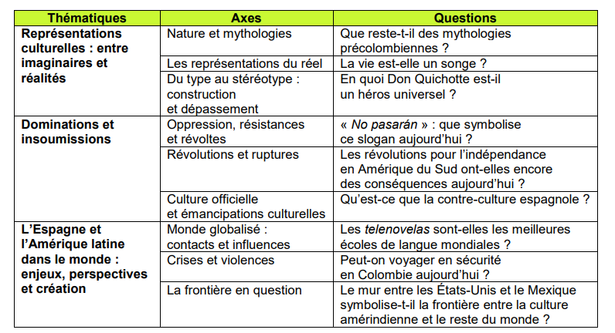
L’épreuve du Grand Oral (exemple de questions possibles)

